Slide 1
ŰRDINAMIKA–9.
A BOLYGÓKÖZI REPÜLÉS FELTÉTELEI,
REPÜLÉS A MARSRA ÉS VISSZA

Slide 2
BÖLCS MONDÁSOK
„A nehézség egy olyan dolog, amely megmutatja, hogy az vagy-e, akinek hiszed magad” (Amerikai közmondás)
„Nem az akadályoz meg bennünket a sikerben, amit nem tudunk, hanem az, amit rosszul tudunk.” (Johs Billings, ausztrál fizikus)
„Senki nem tud megtanítani senkit, semmire, csak segíteni tud rátalálni.” (Galilei)
„Mond el, és én elfelejtem. Mutasd meg, valamit megjegyzek belőle. Hagyd, hagy csináljam, és akkor megtanulom.” (Konfuciusz)
„Amit nem értesz, nem lehet a tied.” (Goethe).
„A tudományos igazságok nem kellenek a közértelemnek. Ők a regék világában élnek. A regékből veszik mindazt a fogalmat, amire az élethez szükségük van.” (Anatole France – Az ametiszt-gyűrű)
Az igazi biztonságot az életben az jelenti, ha napról-napra érezzük, hogy egyre jobbak leszünk. (Antony Robbins angol fizikus)
Van egy nagy felfedezésem! A világon csak egy nyelv van, és az a magyar. (Teler Ede atomfizikus)

Slide 3
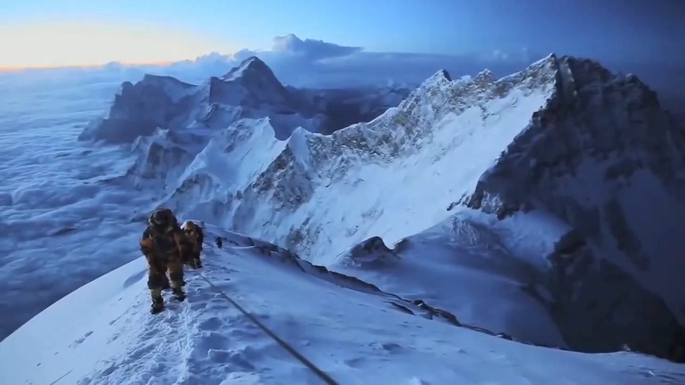
“MERT OTT VAN”
"Because it is There:" President Kennedy on the Exploration of Space

Slide 4
REPÜLÉS A BOLYGÓKÖZI TÉRBEN
Ahhoz, hogy a bolygóközi térbe kijuttassunk egy űrobjektumot, legalább a második kozmikus sebességre felgyorsítva át kell lépni a Föld hatásszférájának a határát (a Föld középpontjától 930 000 km). Ehhez — amint tudjuk — 11,2 km/s sebességre van szükség. Ezzel azonban csak a befolyásolási szférába, kb. 2,5 millió km-re juttathatjuk el az űrobjektumot.
Ahhoz viszont, hogy mekkora távolodási sebességet kell létrehozni, hogy pl. a Mars pályájára feljussunk, az indulási és az érkezési bolygó Naptól való távolságának ismeretére van szükség. E két távolság, a képletben megadottak szerinti viszonya segítségével határozhatjuk meg a heliocentrikus sebességet.
11,2 km/s = 40 320 km/h

Slide 5
REPÜLÉS A BOLYGÓKÖZI TÉRBEN
R_{I} =149,598 milló km (Nap – Föld távolság).
R_{II}= 222,726 milló km (Nap – Mars távolság).
Ahhoz viszont, hogy mekkora távolodási sebességet kell létrehozni, hogy pl. a Mars pályájára feljussunk, az indulási és az érkezési bolygó Naptól való távolságának ismeretére van szükség. E két távolság, a képletben megadottak szerinti viszonya segítségével határozhatjuk meg a heliocentrikus sebességet.

Slide 6
BOLYGÓK ADATAI
Égitest Vénusz Föld Mars
D_{N-B} (Mkm) 108,200 149,598 222,726
Aphélium (Mkm) 108 941 152 097 249 228
Perihélium (Mkm) 107 476 147 098 206 644
g (m/s²) 8,43 9,814 4,02
v_{I} (km/s) 7,230 7,912 3,600
v_{II} (km/s) 10,73 11,19 5,090
K (km³/s²) 3,242·10⁵ 3,9862·10⁵ 4,291·10⁴
Hatszf. hat. (km) 6200 000 930 000 580 000
v (km/s) 35,0 29,767 24,106
R (km) 6200 6378 3310
m (kg) 4,8685·10²⁴ 5,9736·10²⁴ 6,4171·10²³
γ = 6,6473·10⁻¹¹ (m³/kg⁻¹s²)

Slide 7
A MECHANIKAI ENERGIA
A mozgás- (kinetikai) és a helyzeti (potenciális) energia képletei:
Ez alapján felírhatjuk a teljes mechanikai energia képletét az alábbi formában:
0

Slide 8
A SEBESSÉG BÁRMELY r
TÁVOLSÁGON
Az előző képletből kapjuk az alábbi képletet:
A γM nem más, mint az adott égitest gravitációs mutatója,
Amelyet K-val jelöljük.

Slide 9
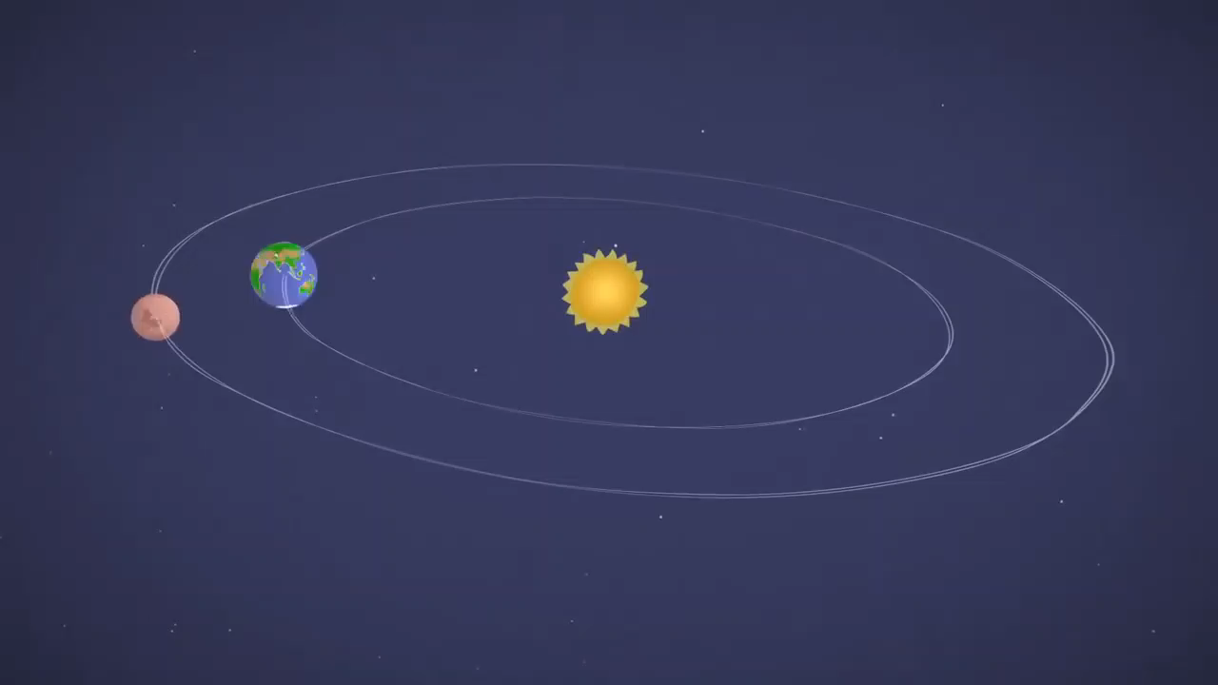
IRÁNY A MARS
Mars in a Minute: How Do You Get to Mars?
Mars in a Minute: How Do You Get to Mars?

Slide 10
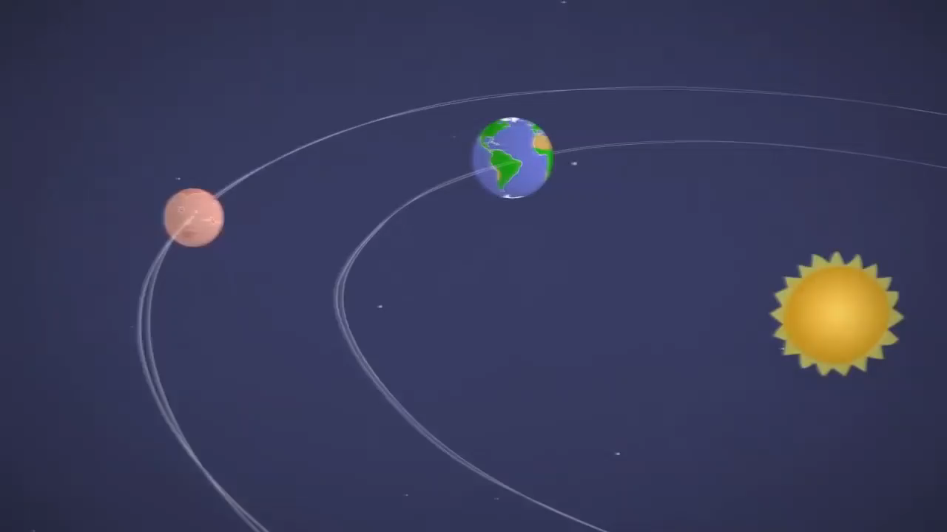
IRÁNY A MARS
Mars in a Minute: How Do You Get to Mars?
Mars in a Minute: How Do You Get to Mars?

Slide 11
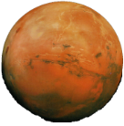
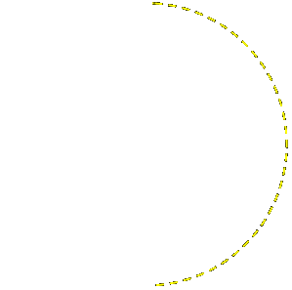
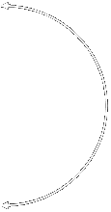
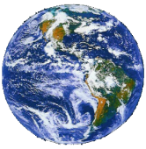
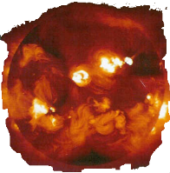
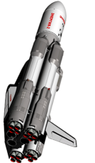


A Mars érkezéskor
v_{Mars}
A Föld, a Marsra érkezéskor
76º
NAP
v_{Föld}
180º
44º
v_{Föld}=29,8 km/s
v_{táv}
v_{Mars}=24,1 km/s
A Föld indításkor
A Mars indításkor
Indulási ablak

Slide 12

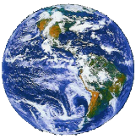
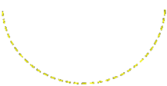
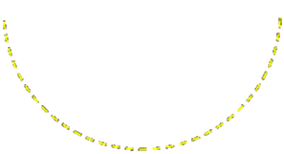
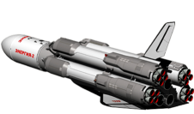
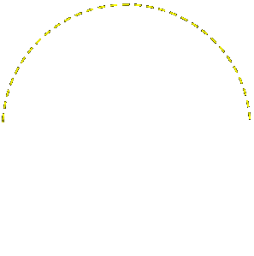
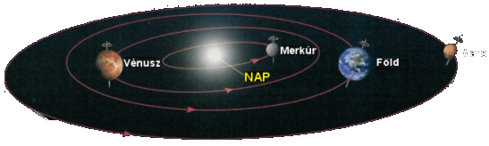

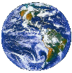
AB – parkoló pályaszakasz;
AB – start és pályára állás;
BC – közbülső pálya;
BC – siklás és leszállás szakasza;
CD – gyorsítási szakasz;
DE – repülés a bolygó hatásszférájában;
v_{érk} – a hatásszférára érkezés sebessége;
v_{b} – a bolygó pályasebessége;
v_{fék} – fékezési sebesség a hatásszférában;
v_{táv} – távolodási sebesség a hatásszféra határán;
v_{hel} – az űrhajó heliocentrikus sebessége;
II.
v_{táv}
I.
v_{érk}
E
v_{fék}
v_{hel}
v_{b}
v_{b}
A
C
A
B
B
D
v_{b}
v_{b}
C
Az érkezési bolygó hatásszférája
Az indulási bolygó hatásszférája
I.
II.
Mars
Föld

Slide 13
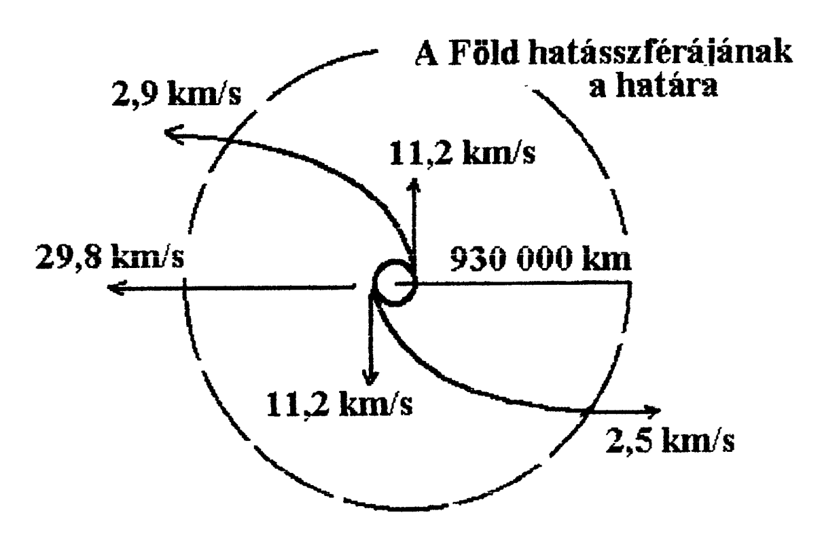
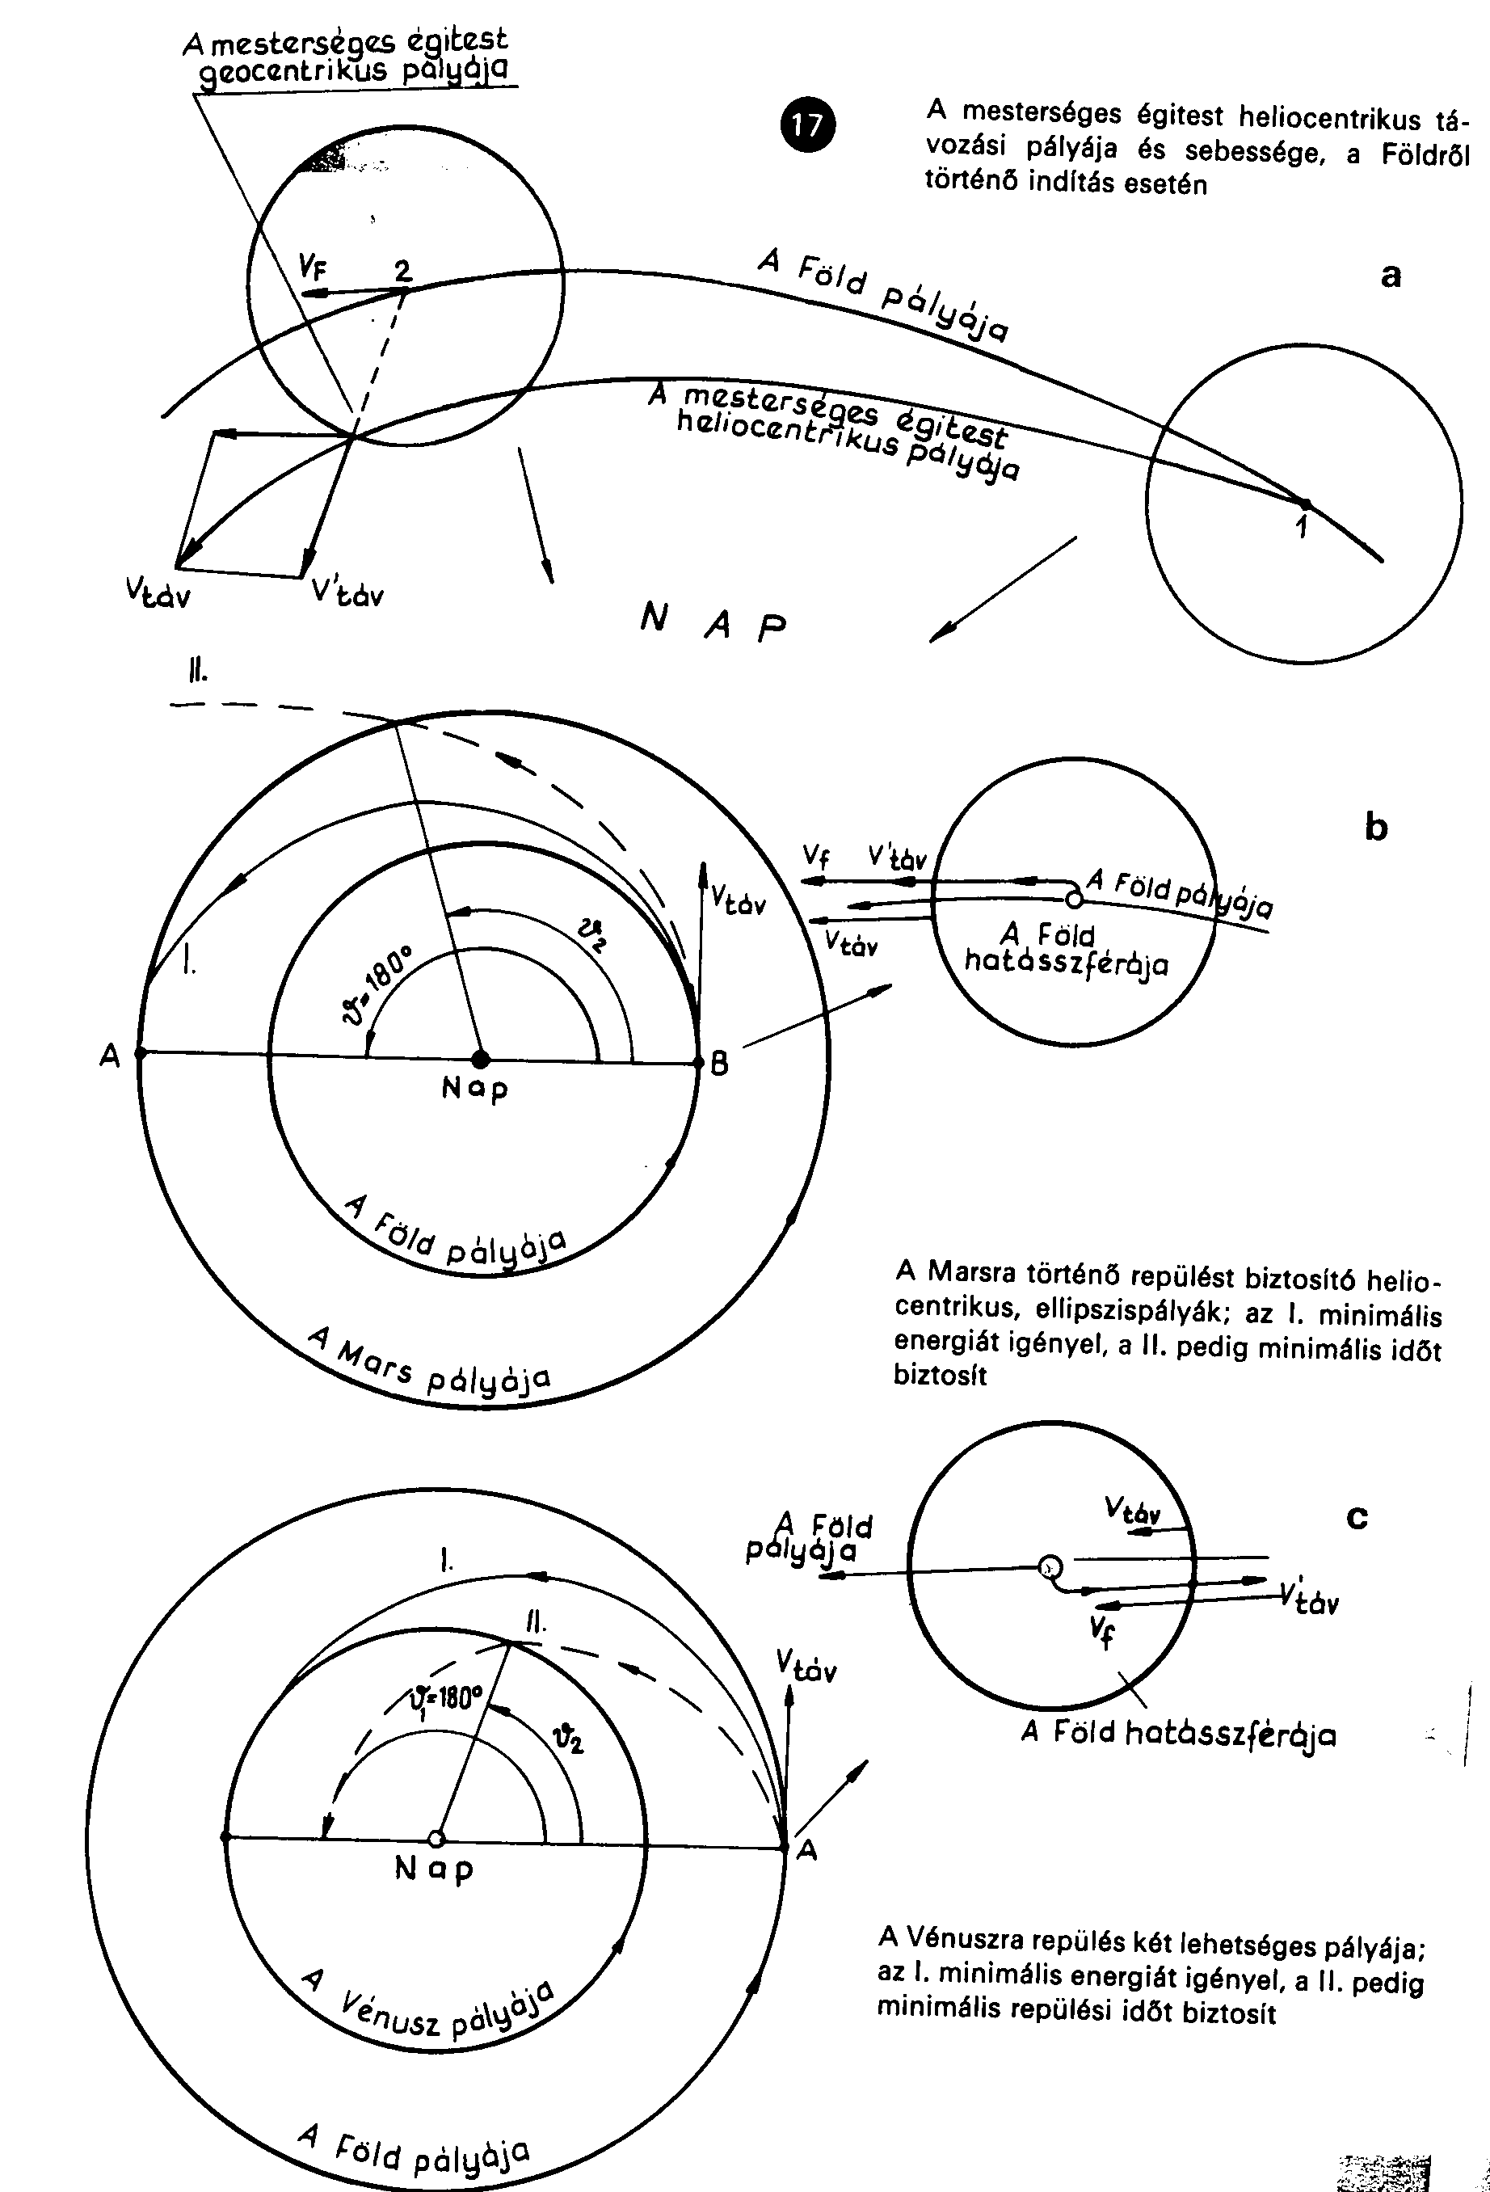
REPÜLÉS A BOLYGÓKÖZI TÉRBEN
A bolygóközi repülést tehát három
részre kell bontani. Az első: kijutás
a Föld hatásszférájának a határára;
második: repülés a heliocentrikus
pályán; és a harmadik: repülés a cél-
bolygó körzetében.
Irány a Mars
Irány a Vénusz

Slide 14
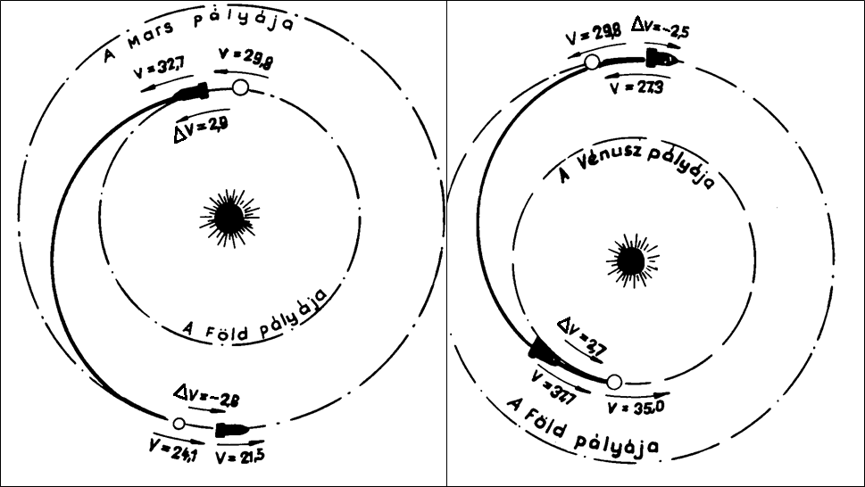
AZ R_{I} ÉS AZ R_{II} MAGYARÁZATA
R_{I}=149,6 m km
R_{II}= 228 m km
R_{I}
R_{II}

Slide 15
REPÜLÉS A BOLYGÓKÖZI TÉRBEN
A Marsra utazás és visszatérés négy fő szakaszai.
Indulás Föld körüli pályáról. Tételezzük fel, hogy az indulást 400 km-es pályamagasságról végezzük. Ezen a magasságon a II. kozmikus sebesség v_{II} = 10,851 km/s. Erre a későbbiekben lesz szükség, most pedig meg kell határozni azt a sebességet, amellyel az űrhajó a Föld hatásszférájának a határán távolodik a Földtől. Ha a keresett sebességértéket létrehozzuk, az űrhajó heliocentrikus rendszerben a Föld pályájáról a Mars pályájára fog emelkedni.
Leszállás a Marsra.

Slide 16
REPÜLÉS A BOLYGÓKÖZI TÉRBEN
A heliocentrikus sebesség meghatározása az alábbi képlettel történik. A képletben a Föld körpálya-sebességével, a cél-bolygó és a Föld Naptól mért távolságával számolunk. A Mars esetében a távolodási sebesség értéke 2,9 km/s, míg a Vénusz esetében 2,5 km/s lesz. Természetesen az indulás iránya más és más.

Slide 17
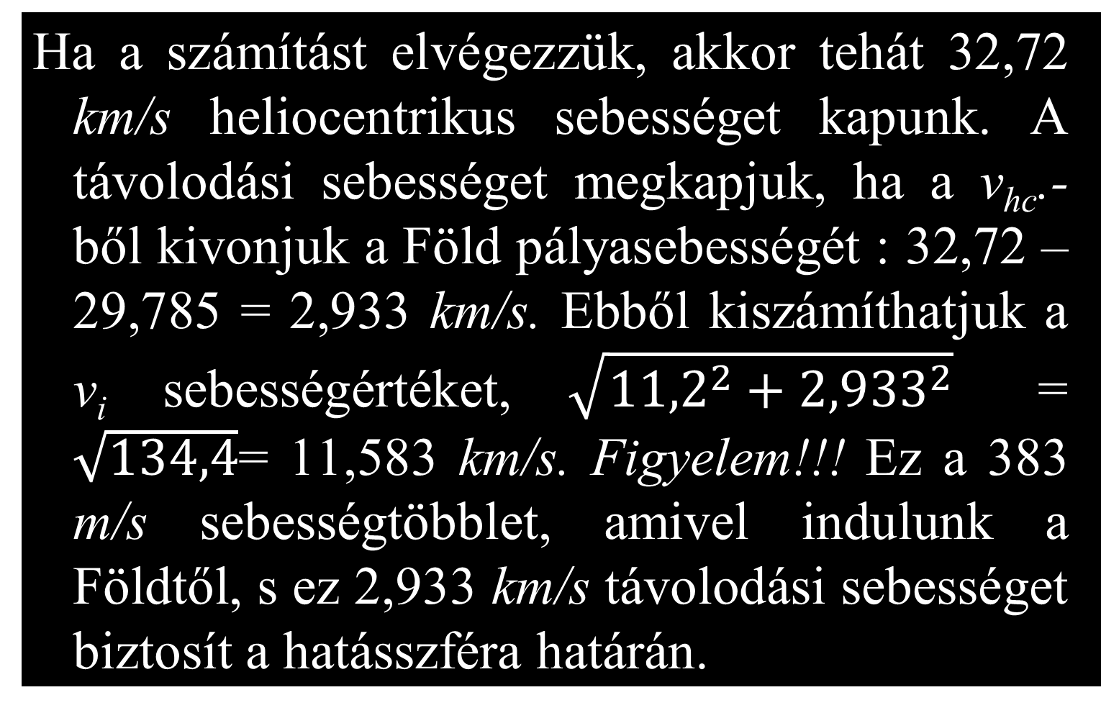
AZ INDULÁSI SEBESSÉG MEGHATÁROZÁSA
Ha a számítást elvégezzük, akkor tehát 32,72 km/s heliocentrikus sebességet kapunk. A távolodási sebességet megkapjuk, ha a v_{hc}.-ből kivonjuk a Föld pályasebességét : 32,72 – 29,785 = 2,933 km/s. Ebből kiszámíthatjuk a v_{i} sebességértéket, $\sqrt{{11,2}^{2}+{2,933}^{2}}$ = $\sqrt{134,4}$= 11,583 km/s. Figyelem!!! Ez a 383 m/s sebességtöbblet, amivel indulunk a Földtől, s ez 2,933 km/s távolodási sebességet biztosít a hatásszféra határán.

Slide 18
A HELIOCENTRIKUS SEBESSÉG
1. v_{heli} = v_{F.} · 2R_{II} / (R_{I} + R_{II} ) =
= 29,8 km/s × 2 . 227,7 / (150 + 227,7) =
= 29,8 km/s × 1,205 = 29,8 .1,098 =
= 32,7 km/s
2. A v_{táv.} sebességértékét megkapjuk, ha a fenti érték-
ből kivonjuk a Föld pályasebességét:
v_{táv} = 32,7–29,8 = 2,9 km/s.

Slide 19
IRÁNY A MARS
Az űrhajó útja a Marsig mintegy 580 millió km. Az átlagos sebesség a repülés során 27,1 km/s. Az utazás időtartama tehát 21 402 214 s, 248 nap, 8,148 hónap.
Néhány nap szükséges a megközelítéshez, majd a pályára álláshoz, s ezután kezdődhet meg a leereszkedés a Mars felszínére.
A Mars-komp leereszkedésénél hasonló módszert alkalmazhatnak, mint a Holdra szálláskor. A Mars légköre igen ritka, sűrűsége közelítőleg annyi, mint a Föld légköréé 30–35 km magasságban. A leszállásnál ezt is figyelembe kell venni, valamint ne feledkezzünk meg a veszélyes, nagy sebességű porviharokról és a sugárzásról sem.

Slide 20
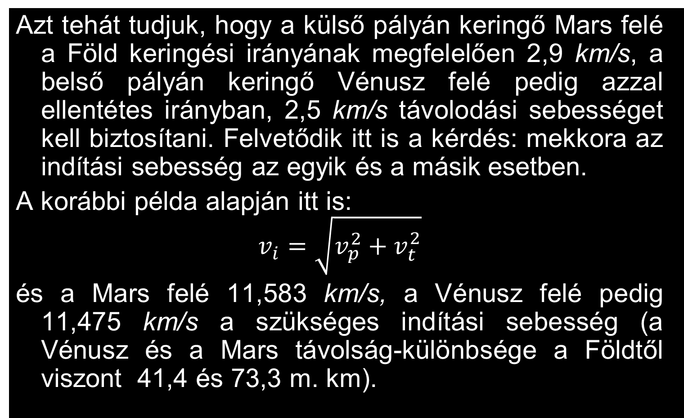
IRÁNY A MARS
Azt tehát tudjuk, hogy a külső pályán keringő Mars felé a Föld keringési irányának megfelelően 2,9 km/s, a belső pályán keringő Vénusz felé pedig azzal ellentétes irányban, 2,5 km/s távolodási sebességet kell biztosítani. Felvetődik itt is a kérdés: mekkora az indítási sebesség az egyik és a másik esetben.
A korábbi példa alapján itt is:
$$v_{i}=\sqrt{v_{p}^{2}+v_{t}^{2}}$$
és a Mars felé 11,583 km/s, a Vénusz felé pedig 11,475 km/s a szükséges indítási sebesség (a Vénusz és a Mars távolság-különbsége a Földtől viszont 41,4 és 73,3 m. km).

Slide 21
IRÁNY A MARS
400 km-es pályamagasságról — ahol az I. k. s. érté-ke 7,673 km/s, a II. k. s. pedig 10,851 km/s — az in-dulási sebesség:
v_{ind.} = v_{II}²km²/s² + v_{táv.}²km²/s² = 10,851² + 2,9² =
= 117,74 + 8,41 = 126,15km²/s² = 11, 231 km/s
A második szakasz: utazás a Mars hatásszférájának a ha-táráig. Ezt az útszakaszt az űrhajó fokozatosan csökkenő sebességgel heliocentrikus pályán teszi meg. Sebessége a Föld h.h.-án 32,7 km/s, és a Mars pályájára éréskor a sebes-sége az alábbi képlettel határozható meg:

Slide 22
IRÁNY A MARS
v_{érk} = v_{M} (km/s) 2 – (2R_{II}(km) / R_{I} + R_{II} (km) =
= 24,106 km/s 2 – (2 .227,9 / 149,6 + 227,9) =
= 24,106 km/s 2— (455,8 /377,4) = 24,106 · 0,792 =
= 24,106 km/s · 0,89 = 21,454 km/s.
Jelen esetben a Mars éri utol az űrhajót, mégpedig: 2,652 km/s megközelítési sebességgel, vagy az űrhajót kell legalább ugyanennyivel, vagy valamivel többel gyorsítani. Mi a teendő? Nagyobb sebességgel kell indulni, és lehetőleg ott kell a tankolási lehetőséget megteremteni!!!

Slide 23
A MARS MEGKÖZELÍTÉSE
A Hohmann-pályán való repülésen kívül lehet más, nagyobb sebességgel való repülés, ekkor valamivel korábban éri utol az űrhajó a célbolygót, sebessége minimálisan lehet nagyobb, mint a Marsé, így azonnal beléphet a Mars hatásszférájába és megkezdheti a Mars körüli pálya felépítést. Ehhez nagyobb indulási sebességre van szükség. A számítások ugyan azok mint korábban, s ezek eredményeként megállapíthatjuk, hogy mekkora távolodási, s ehhez mekkora indulási sebesség szükséges.

Slide 24
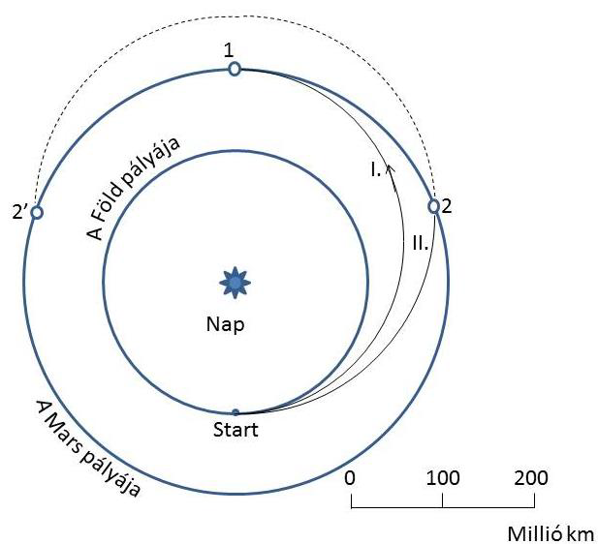
A MARS MEGKÖZELÍTÉSSÉNEK
LEHETŐSÉGEI
(Dr. Ványa László grafikája)

Slide 25
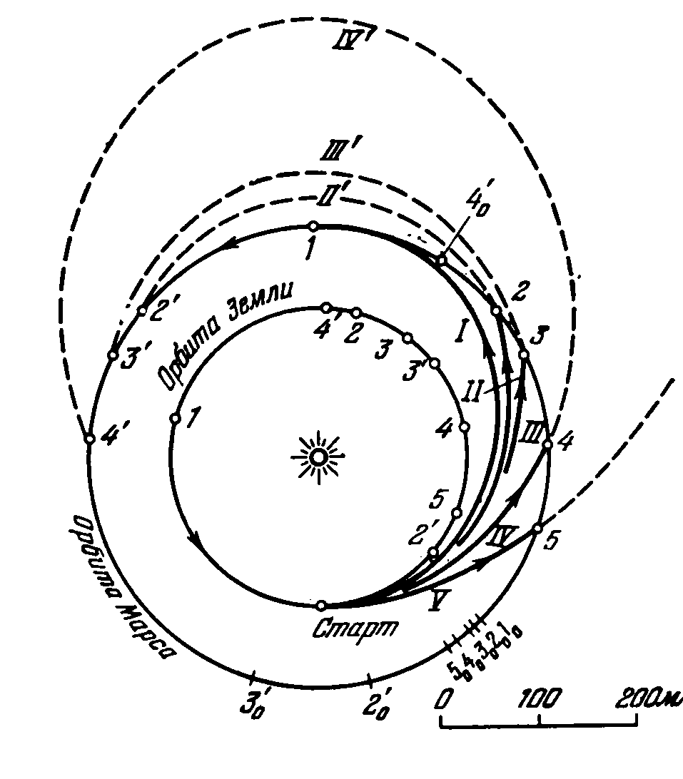
A MARS MEGKÖZELÍTÉSSÉNEK
LEHETŐSÉGEI
A Marshoz az ábrán öt
lehetséges útvonalat (re-
pülési pályát) veszünk fi-
gyelembe. Ezeken az uta-
zás a Marsig 250,3, nap
(8,3 hónap) 144, 105 és
70 nap időtartamot vehet
igénybe. A II’ 417, a III’
497 napig (16,3 hónapig)
tartana.
start

Slide 26
A BOLYGÓKÖZI REPÜLÉS
A korábbi képlet segítségével bármely bolygóra való repülés feltételeit meghatározhatjuk. Így pl.
— a Jupiterre 38,5 km/s heliocentr. (8,7 km/s táv. s.)
— a Szaturnuszra 40,0 km/s hc. (10,2 km/s táv. s.);
— a Plútóra 41,56 km/s hc. (11,76 km/s táv. s.), és
— a szökési sebesség 42,1 km/s (16,6 km/s ind. s.) és 12,3 km/s távolodási sebességet kell biztosítani.
Érdemes itt megjegyezni: F = γMm/r²;

Slide 27
A BOLYGÓKÖZI REPÜLÉS
Fontos megjegyzés: a Plútó és a Nap hatásszférájának a határa között a távolság mintegy 60 000 – 40 CsE.
Míg a 40 CSE-nyi távolságra lévő Plútóhoz a repülés 41,56 km/s heliocentrikus sebességet igényel, addig a további, jóval nagyobb távolság leküzdéséhez csak + 540 m/s sebességnövelés szükséges.
Ez tehát azt jelenti, hogy a Plútó közepes pályatávolságáig szükséges 11,76 km/s sebességet 4,5%-kal megnövelve, mintegy 1500%-kal nagyobb távolságra juthatunk a Naptól. Ez is a Newton által megalkotott egyetemes tömegvonzás törvényével magyarázható.

Slide 28
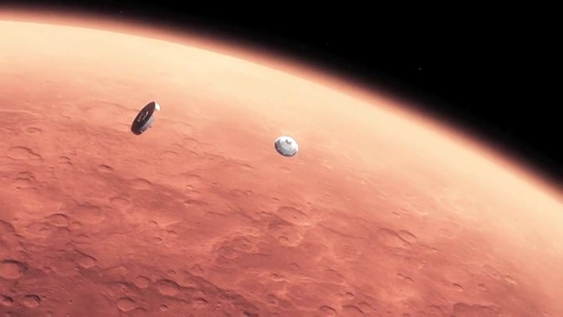
A CURIOSITY MEGÉRKEZÉSE

Slide 29
VISSZATÉRÉS A FÖLDRE
A Mars körüli pályáról:
- az égitestre vonatkozó indulási sebességgel indulunk, (amely a parabolasebesség és a távolodási sebesség négyzeteinek összege négyzetgyök alól kihozva, tehát úgy, mint korábban);
- repülés a Föld felé a Nap vonzóerejének hatása alatt (indulás az I. k.s.-nél kisebb sebességgel);
-Belépés a Föld hatásszférájának a határán, és Föld körüli pályára állás, majd a meghatározott módszerrel való leszállás a felszínre.

Slide 30
A FÖLDRE VALÓ VISSZAÉRKEZÉS
A Nap vonzerejének hatására, a Föld pályájára érkező űrhajó folyamatosan gyorsul. Ez azonban azt is jelenti, hogy a hatásszféra határára érkezési sebesség, vagyis az érkezési sebesség és a Föld pályasebessége közötti különbség a Föld hatásszférájában hozzáadódik ahhoz a sebességhez, amely a perigeumban érvényes második kozmikus sebesség. Ahhoz viszont, hogy Föld körüli pályára tudjunk állni, ezt a sebességtöbbletet fékezéssel, vagy másként meg kell szüntetni, de legalábbis csökkenteni kell, különben az űrhajó ismét elhagyja a hatásszférát.

Slide 31
VISSZATÉRÉS A MARSRÓL
A Mars a Nap körüli pályáját 1 év és 11 hónap (687 nap) alatt teszi meg. A Föld, ennek megfelelően 2 év és 50 naponként utoléri.
Amikor a Föld és a Mars a Napnak azonos oldalán, egy egyenesen helyezkednek el, együttállásnak nevezik.
Amikor az együttállás úgy következik be, hogy a Mars a perihéliumban tartózkodik, így a Földhöz a legközelebb van (kb. 55 millió km), nagy együttállásnak nevezik, pl. 2007 júliusában és 15-17 évenként.

Slide 32
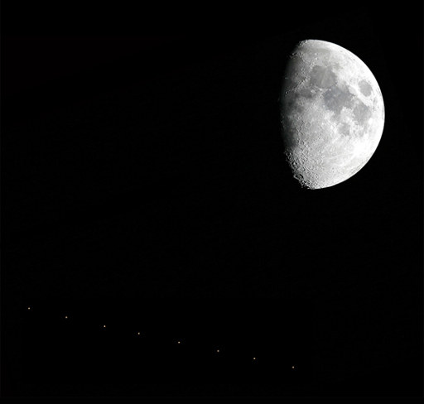
VISSZATÉRÉS A MARSRÓL
A Marson, az Egyenlítő környékén nyáron a hőmérséklet kb. 20 °C, télen -140 °C, átlagosan -60°C körül. Két holdja van: a Phobos
(D = 27 km; R=9378km) és Deimos (D = 12,6 km; R = 23 400km).

Slide 33
VISSZATÉRÉS A MARSRÓL
Ezzel a sebességgel elindulva a Föld vonzereje a viszszatérő űrobjektumot azonnal maga felé húzza.

Slide 34
VISSZATÉRÉS A MARSRÓL
K_{M} = 42 910 km³/s^{2;} D_{N-M} = 227,9 · 10⁶ km
g₀ = 4,02 m/s² R_{M} = 3310 km.

Slide 35
VISSZATÉRÉS A MARSRÓL
Érkezési sebesség a Föld hatásszférájára érkezéskor:
Az érkezési sebesség 2,93 km/s, s ez adódik hozzá az
érk. magasságra érvényes II. kozmikus sebességhez.

Slide 36
A VISSZATÉRÉS PÁLYÁJA
Abban az esetben, ha a Föld megközelítése a hatásszféra határán a v_{II} – értékű lesz, akkor az optimális pályamagasság az alábbi képlet alapján határozható meg:
r_{opt.} = 2K/v_{bel.} vagy r_{opt.} = r* (v*_{II} / v_{bel.}).
Az r* és a v*_{II} a bolygó sugara, ill. a II. k. s. a bolygó felszínén.
r_{opt.} = 2·398 620 km³/s²/11,2² km²/s² =
= 797240 km/125,44 km = 6355,5 km.

Slide 37
AZ EMBER ÉS A MARSUTAZÁS
A Mars-expedíció sajátosságai:
— hosszú időtartam (kb. 940–960 nap);
— az önellátás szükségessége;
— a nehézségi gyorsulás változása (0 g-től 3-4 g-ig);
— a veszélyes sugárzás kivédésének szükségessége;
— magas szintű pszichikai és fizikai igénybevétel;
— fokozottabb meteoritveszély kivédése;
— biológiai problémák kivédése;
— a Marson való tartózkodás és munkavégzés.

Slide 38
AZ EMBER ÉS A MARSUTAZÁS
914 kiválasztott embert vizsgáltak, 552 repült 2017-ig Leonov után 211 ember járt a nyílt világűrben. 24 járt a Hold körül, 12 a Holdon.
552 űrhajós repült eddig, 313 emberes űrrepülés volt eddig.
Leghosszabb repülési idő 879 nap volt, amely már mintegy 2,3 évet jelent. Egy repülés alatt Valerij Poljakov 437 nap és 18 órát repült.
Ez már közelíti a Marsra oda és visszautazás időtartamát, de míg a 879 nap ötszöri űrutazás eredménye, a mintegy 940-950 napot egy repülés alatt kell teljesíteni, ami jelentősen igénybe veszi az emberi tűrőképességet. Mint tudjuk: az űrrepülésben is — mint a repülésben — a gyenge láncszem: az ember.
A szabad világűrben eddig a rekorder Anatolij Szolovjov, aki 16 alkalommal 82 óra 22 percet tartózkodott az űrállomáson kívül.
22 űrhajós v. jelölt halt meg a balesetek során.

Slide 39
AZ EMBER ÉS A MARSUTAZÁS
A Marsra utazás emberi problémái:
A hoszantartó bezártság hatása az emberekre;
Az az érzés, hogy teljesen magukra maradtak, a Föld semmit nem tud segíteni, történjen bármi;
Az életfeltételeket biztosító rendszerek 32 hónapig tartó működtetése, tartalékképzés;
Az űrhajó mérete???;
Mivel egyértelmű, hogy az űrrepülésben is az ember a gyenge láncszem, ezért nem indulhat személyzet addig a Marsra, amíg nem oldottak meg minden, az emberrel kapcsolatos olyan problémát, amely az utazás során előfordulhat (az orvos szerepe!!!).

Slide 40
TÚRISTÁK A VILÁGŰRBEN
Eddig 7 turista járt a világűrben. Az első volt egy iráni amerikai milliárdos nő: Anousheh Ansari és az útol-só: Charles Simonyi magyar származású amerikai milliárdos cégtulajdonos. Ő az első, aki kétszer járt a világűrben. Az űrturizmus akkor indul be igazán, ha a magántőke fogja azt gondozni. Gondolatban már tervezik a Holdra utazást is, de addig még várni kell.
A SzU-Oroszország relációban eddig 914 ember közül válogattak űrhajósokat. A kezdeti időszakban gyors volt az előrehaladás, ezért jósolták, hogy az ezred-fordulóra az ember eljut a Marsra is. Hol van az még? Talán az 2030-as években lesz rá lehetőség.

Slide 41
AZ EMBER ÉS A MARSUTAZÁS
A Mars-utazás során ki kell küszöbölni a mikrogravi-táció, és a gravitációs szintváltozásai által a szer-vezetben keltett kedvezőtlen elváltozásokat.
Jelenleg az óvintézkedések közé tartozik:
futószőnyeg,
kerékpár-ergométer,
gumikötelek,
terhelési és anti-g ruhák,
altesti negatív nyomás alkalmazása. Több mint 80 orosz űrhajóssal végzett felmérés (16–408 napos űrrepülések) alapján a repülés közbeni fizikai állapot közel azonos volt a repülés előttivel, a kedvezőtlen hatások nagy részét már sikerült kivédeni.

Slide 42
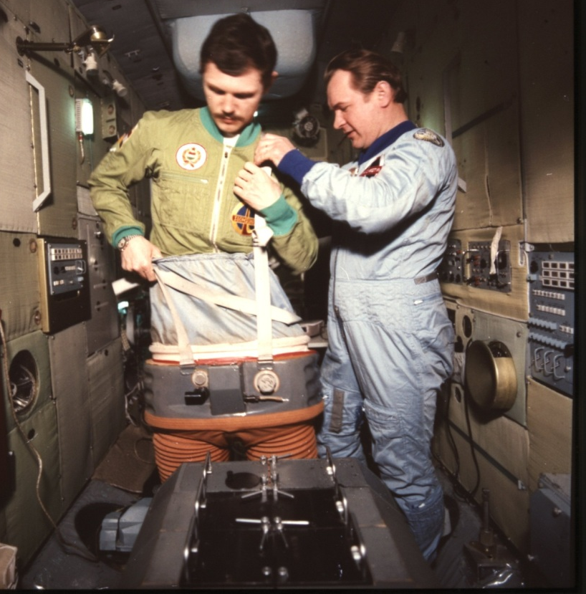
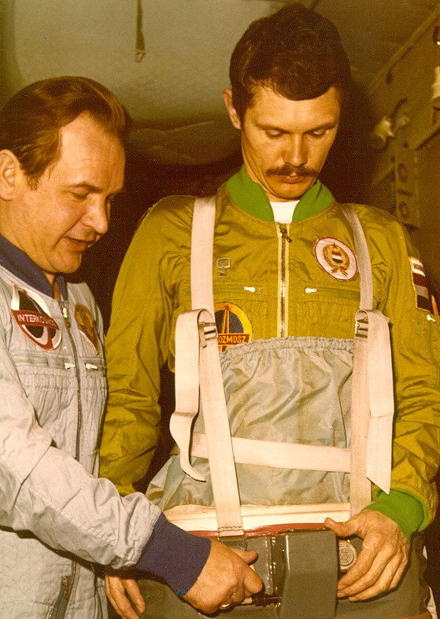
A VÁKUUMNADRÁG FELVÉTELE

Slide 43
AZ EMBER ÉS A MARSUTAZÁS
A Mars-utazás előtt azonban további tapasztalatok szerzése szükséges. Kísérletek folynak pl. kis sugarú centrifugával mesterséges gravitáció létrehozására.
Azt még vizsgálni kell, hogy egy Mars-utazás esetén a mesterséges gravitáció praktikus lenne-e. Ha igen, létfotosságú a legjobb forma megtervezése; a forgási rezsim meghatározása; a mellékhatások meghatá-rozása és kiértékelése; a mesterséges gravitáció és a többi hatás kölcsönös eredményeinek megismerése.
A kísérlet kombinálható vízben tartózkodással is (impulzus a talpra).

Slide 44
A MARSON TARTÓZKODÁS PROBLÉMÁI (16 HÓNAP)
A Marson tartózkodás első időszaka problémát okoz-hat a személyzetnek, az alkalmazkodó-képességük csökkenése miatt:
Mikrogravitáció az út során
0,4 g a Marson (űrmozgás-betegség, érzékelési és koordinációs rendellenességek, stressztűrő képesség↓)
Adaptációs idő kb. 4-6 hét.
Új, a maiaknál korszerűbb ellenintézkedéseket biztosító eszközök. Ezeket ki kell fejleszteni, s az utazásra — értelemszerűen — csak ezután kerülhet sor.

Slide 45
A MARSUTAZÁS REALITÁSA
A Marsra utazás tehát bonyolult feladatok sokaságának a megoldása eredményeként jöhet létre. Az utazás lehetséges időpontja: 2030-2035 között. (Űrhatalmak versenye?)
Az idő majd megmutatja, ezen elképzelések reálisak-e, vagy további problémák kivédésére kell felkészülni.
Az utazás bonyolult feltételeinek minden részletét ma még nem tudják a tudósok megoldani, ezért a nagy utazásra eddig nem kerülhetett sor, hiszen a bizonytalanságba nem küldhetik az űrhajósokat.

Slide 46
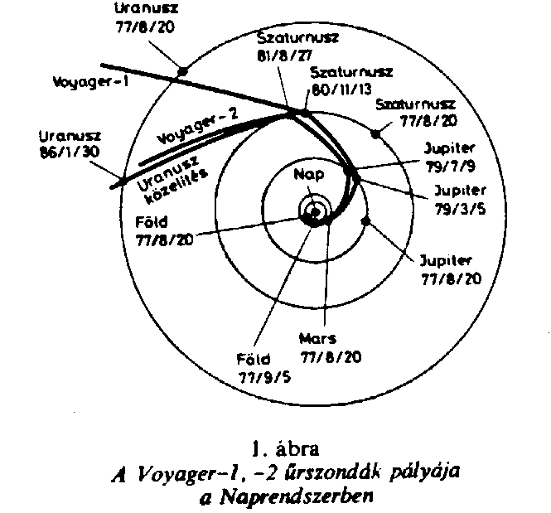
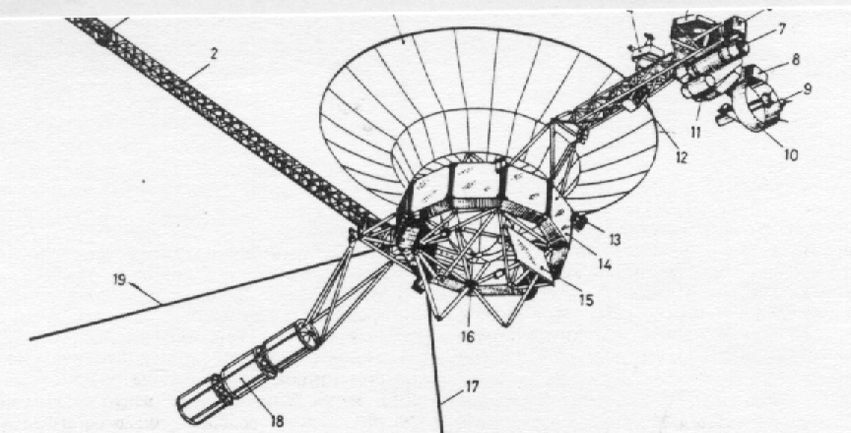
A NAPRENDSZER ELHAGYÁSA

Slide 47
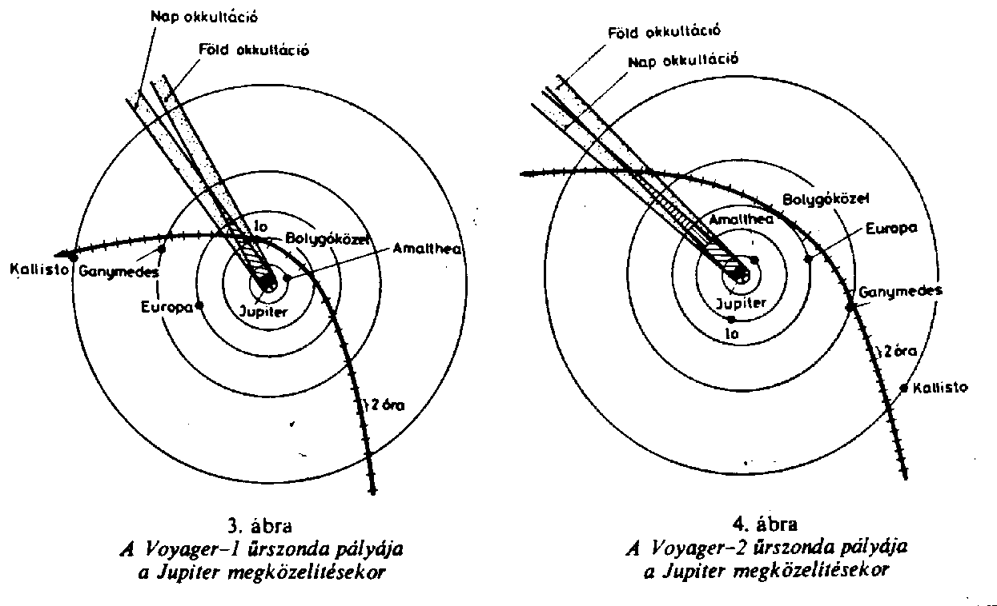
A NAPRENDSZER ELHAGYÁSA

Slide 48
A HINTAMANŐVER
A hintamanővert 1918-ban Jurij V. Kondratyuk ukrán származású tudós fedezte fel, de abban a korban nemzetközi elismertséget nem szerzett, mindenki a Hohmann-ellipszist tartotta az egyetlen megoldásnak, így a gondolat feledésbe merült.
1961-ben Michael Minovitch újra felfedezte a gondolatot, s a későbbiek során lehetővé vált alkalmazása az űrrepülésben. Így került sor alkalmazására a Voyager-program keretében is, ahol jelentős sebességtöbbletet, kb. 20 km/s-ot adott.

Slide 49
A HINTAMANŐVER
A mozgást leíró képlet:
Ahol:
  Dv a létrejövő sebesség-különbség;
  v_{be} az eredeti relatív sebesség a bolygóhoz képest
  j pedig a belépés szöge a bolygó pálya menti sebességéhez képest

Slide 50
A VOYAGER ÚTVONALÁNAK SZÁMÍTÁSAI
Induljunk ki abból, hogy a Voyager–1 szonda a harmadik kozmikus sebességgel indult. Ebben az esetben a Jupiterhez is az ott érvényes II. kozmikus sebességgel érkezett, amely: 13,052 · 1,4142 = 18,458 km/s-nak felel meg. Így a belépési sebesség értéke: 18,458 – 13,052 = 5,406 km/s. Ebből a gyorsítás értéke, ha a φ = 85°, akkor 5,406 · 2 · 0,676 = 7,31 km/s. Ez lesz tehát a pluszsebesség, amelyet ha hozzáadunk a bolygó pályasebességéhez, v_{hel} = 13,052 + 7,31 = 20,352 km/s lesz. Ezzel megyünk tovább.

Slide 51
ÉRKEZÉS A SZATURNUSZHOZ
A már ismert képlet segítségével meghatározzuk a Szaturnusz pályamagasságára való érkezési sebesség értékét (a nullákat nem írtam be a képletekbe):

Slide 52
ÚJABB GYORSÍTÁS
Ebben az esetben a gyorsítás értéke, ha a φ = 80°:
A Szaturnusz hatásszférájában tehát a gyorsítás értéke az adott viszonyok között: 8,1 km/s lesz. Ebben az esetben a továbbrepülés sebessége: 17,736 km/s.
Óriási a nyereség, ha figyelembe vesszük, hogy a Nap vonzereje a Föld pályája mentén jelentkező vonzóerőnek csak 1/90-ed része.

Slide 53
AZ INDULÁSI SEBESSÉG
Mivel a távolodási sebességet nem ismerjük, tételez-zük fel, hogy az 12 km/s. Ebben az esetben a már ugyancsak ismert képlet segítségével, az indulási sebesség egyszerűen meghatározható:
v_{i} = √13,627² + 12² = √329,7 km²/s² =
= 18,160 km/s.
Mivel ez az érték közel van az általunk számítotthoz, vehetjük a Voyager–1 indulási sebességének. Meg-állapíthatjuk, hogy a távolodási sebesség a Nap hatásszférája határán 11,5–12 km/s értékű lesz.

Slide 54
UTAZÁSI IDŐTARTAMOK
Mivel a Voyager–1 az indulási és a távolodási sebes-ségek összegének a felével utazik a hatásszféra ha-táráig, vagyis mintegy 12,813 km/s lesz az átlagse-bessége, az utazási idő kb. 22 273 év lesz.
Ha pedig a csillagközi térben a Voyager–1 utazási se-bessége kb. 12 km/s, akkor a legközelebbi csillagig, vagyis az Alfa Centauri-ig (4,3 fényév) az utazás 85-88 ezer évet vehet igénybe.
Ez a rövid számvetés is jól bizonyítja, hogy a rakéta-technika mai színvonala messze nem elégíti ki a csillagközi repülés igényeit.

Slide 55
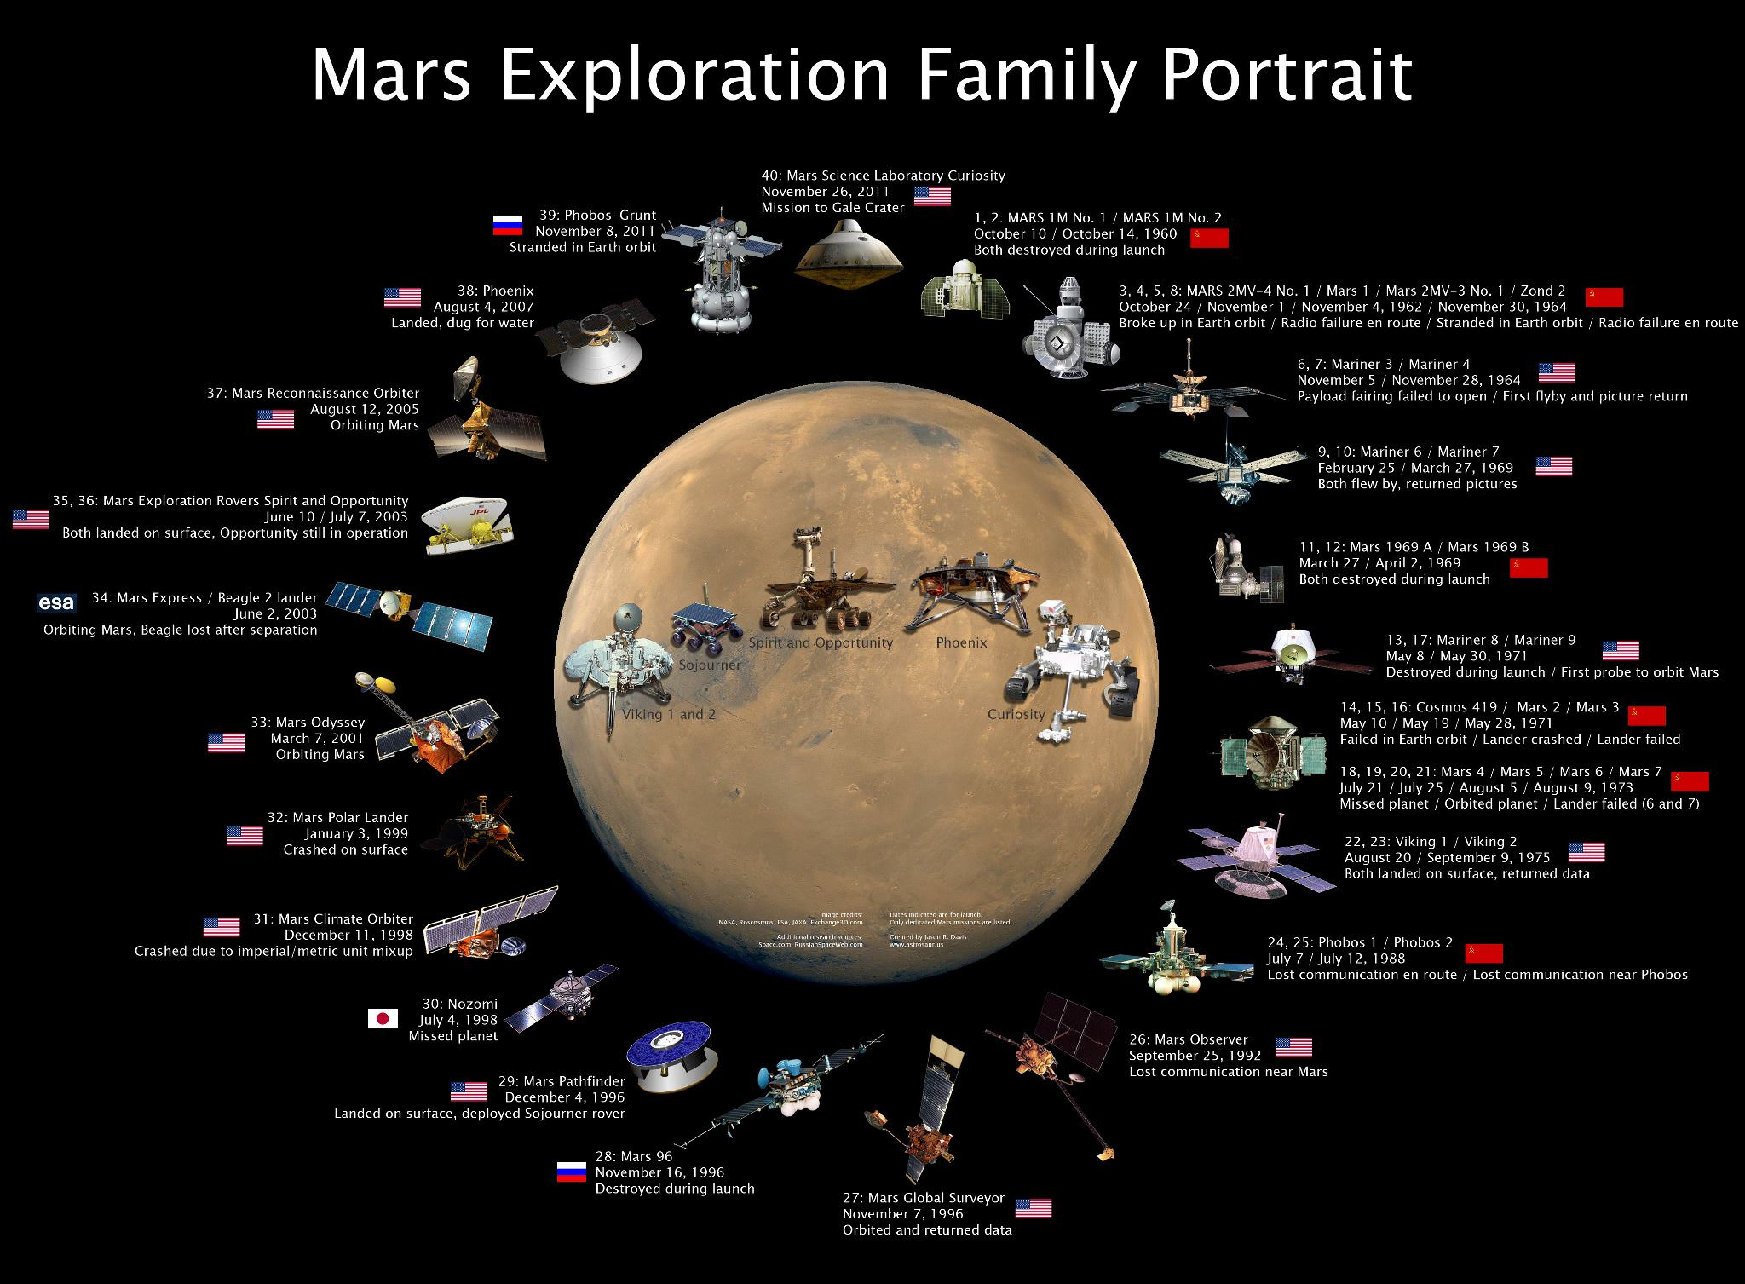
ADATOK A NAPRÓL
ÉS A BOLYGÓIRÓL

Slide 56
MARSI MISSZIÓK

Slide 57
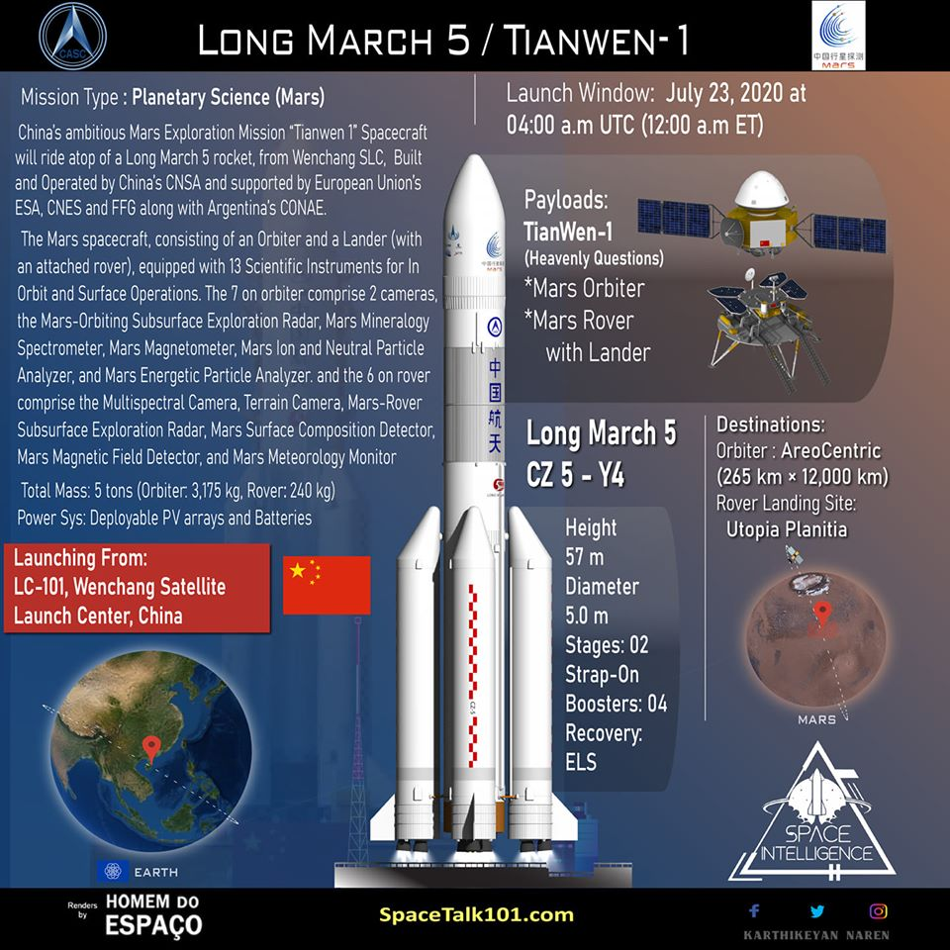
MARSI MISSZIÓK

Slide 58
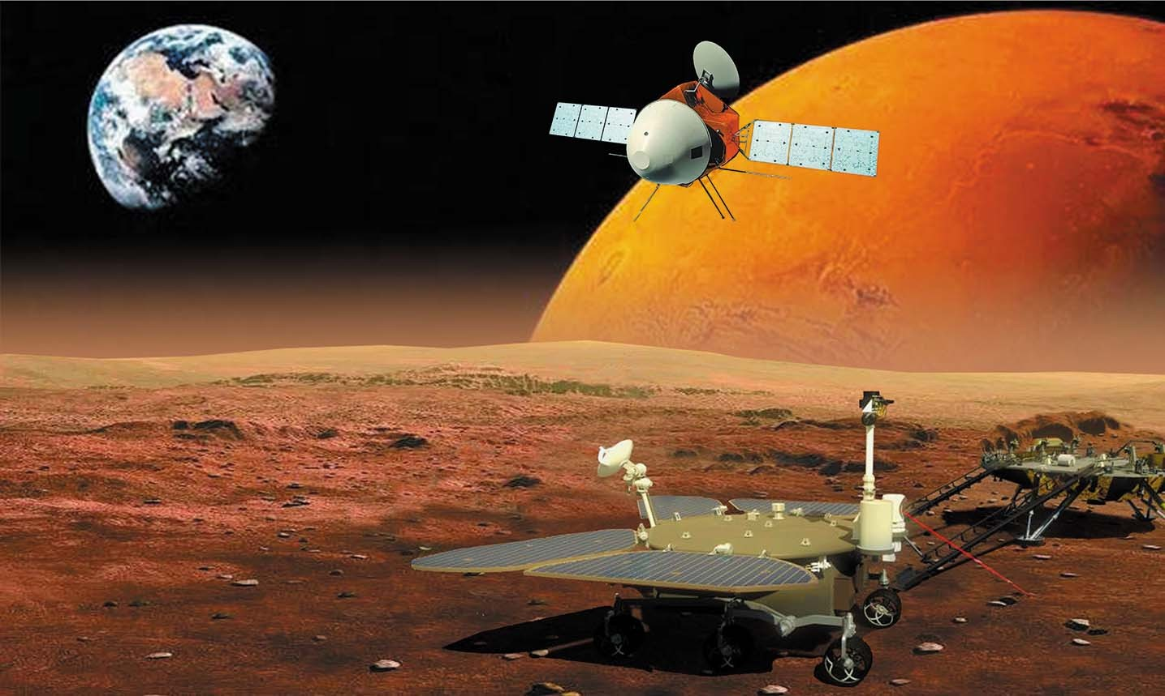
MARSI MISSZIÓK

Slide 59
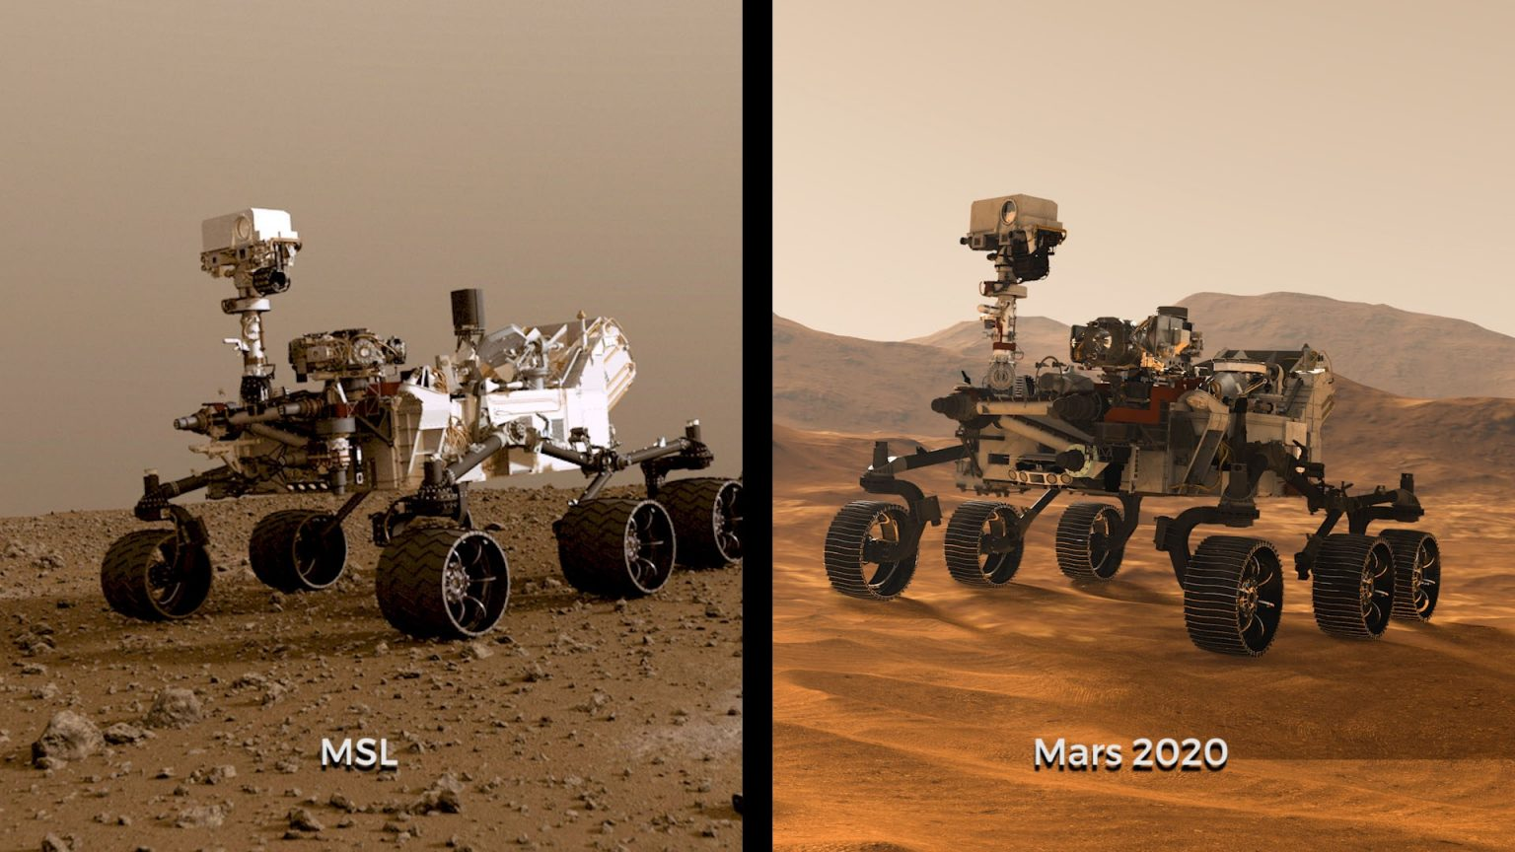
MARSI MISSZIÓK
https://www.secretsofuniverse.in/mars-2020-perseverance/

Slide 60
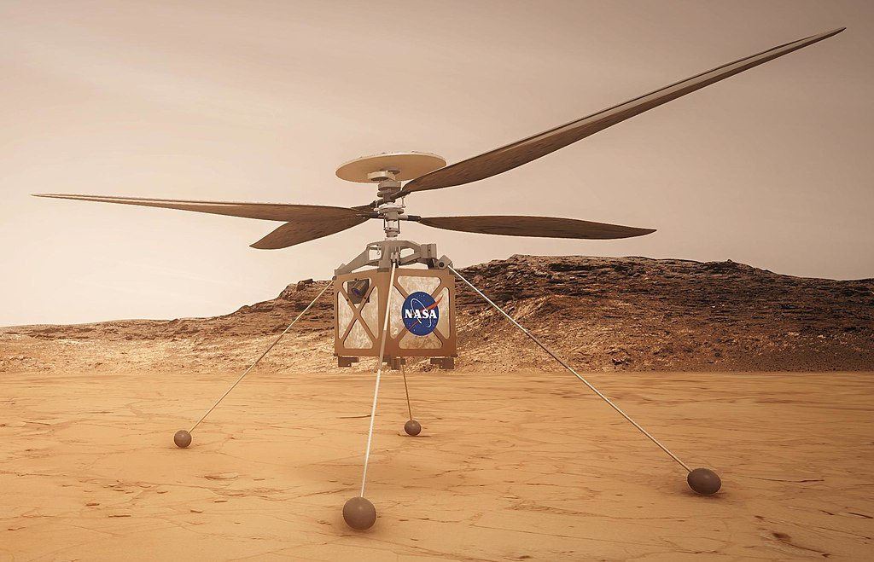
MARSI MISSZIÓK

Slide 61
ADATOK A NAPRÓL
ÉS A BOLYGÓIRÓL
Égitest K (km³/s²) Hatásszf. hat. (km) v (km/s) R (km)
Merkúr 2,165·10⁴ 150 000 47,83 2500
Vénusz 3,242·10⁵ 620 000 35,0 6200
Föld 3,9860·10⁵ 930 000 29,767 6371
Mars 4,291·10⁴ 580 000 24,106 3393
Jupiter 1,265·10⁸ 48 500 000 13,052 69 880
Szaturnusz 3,788·10⁷ 54 500 000 9,636 57 550
Uránusz 5,784·10⁶ 51 000 000 6,796 25 500
Neptunusz 6,860·10⁶ 87 500 000 5,429 25 000
Plútó — — 4,737 —
Hold 4,903·10³ 66 000 1,02 1738
Nap 1,32718·10¹¹ 60 000 CSE 250,000 696 000

Slide 62
ADATOK A NAPRÓL
ÉS BOLYGÓIRÓL
Égitest D_{N-É} g (m/s²) V_{I} (km/s) V_{II} (km/s)
Merkur 57,855 3,46 2,940 4,150
Vénusz 108,210 8,43 7,230 10,73
Föld 149,586 9,814 7,912 11,19
Mars 227,900 4,02 3,556 4,970
Jupiter 778,300 27,670 42,650 60,190
Szaturnusz 1426,647 12,74 25,660 36,280
Uránusz 2869,226 9,58 15,070 21,320
Neptunusz 4494,272 11,22 16,570 23,430
Plútó 5897,188 3,94 7,430 10,510
Hold 384 400* 1,62 1,680 2,370
Nap — 275,18 439,300 619,415

Slide 63
HF–3
1. Határozza meg a Naptól 450 millió km távolságban ke-ringő űrállomásnak a körpálya-sebességét, a Földről oda indítandó űrhajónak a heliocentrikus, távolodási és indítási sebességét.
2. Határozza meg a Földről a Vénuszra indítandó űrhajó heliocentrikus, távolodási és indulási, valamint a Vénusz pályájára érkezés sebességét.
3. Számítsa ki a Merkúr pályájára, valamint a Naptól 242 millió km távolságban keringő űrállomásra való repü-léshez szükséges heliocentrikus, távolodási és indulási sebességet. A két eredményből vonja le a következtetést.
4. Határozza meg a Jupiter hatásszférájában elérhető gyorsítás értékét (v_{be} = 4 km/s; φ = 84°) az alábbi képlet segítségével: Δv = 2 ∙ v_{be}(km/s) ∙ sin (φ/2) ;

Slide 64
5. Határozza meg a) Mekkora távolodási sebesség érhető el a Föld hatásszférájának a határán azzal az űrobjektummal, amely H = 250 km-ről 11,13 km/s sebességgel indul; b) Mekkora volt a Voya-ger-1 távolodási sebessége a Föld hatásszférá-jának a határán, ha az indulási sebessége a Föld felületére számolva 17,46 km/s volt?
Csak ha érdekli: Mennyi volt a Voyager-1 érkezési sebessége, amikor a Jupiter hatásszférájára érkezett? (Nem kötelező, de ha érdekli, a Naprendszer megfelelő adatait kell ua,-ba a képletbe beírni! Az r₀ = = 149,6 m km, az r = 730 m km, majd az r = 778,3 – 48 m km.)
6. Miért választotta az űrdinamika tárgyat, mi a véleménye, javaslata.

Slide 65
A KÉPLET ALKALMAZÁSA
A NAPRENDSZERBEN
Mivel a feladatot a heliocentrikus rendszerben kell megoldani, ezért:
- A képletben a Naprendszer adataival kell számolni;
- a korábban már megoldott, a Föld hatásszférájának a határára kapott távolodási sebesség, plusz a Föld se-bessége lesz az indulási sebesség;
- a belépés a Jupiter hatásszférájába, a Jupiter pálya-magassága előtt 48 500 000 km-rel történik, (az r = = 777,6 millió mínusz a fenti érték, kb. 730 millió
km).

